Slide 1
電腦化適性測驗
余民寧 特聘教授
國立政治大學教育學系

Slide 2
壹、電腦化測驗的興起

Slide 3
緣起
1.1945年二次世界大戰結束後，人類才發明第一台電腦。
2.往後20年，電腦軟硬體迅速發展。到了1960年代，出現高階的程式語言，如:Fortran、Pascal、Coble。
3.1960年代起，開始出現電腦輔助測驗(computer-based testing, CBT)。
4.1980年，Lord提出試題反應理論(item response theory, IRT)。開始有人利用IRT理論，融入發展建置電腦化適性測驗(computerized adaptive testing, CAT)。
5.1991年，美國國防部釋出網際網路(internet)。
6.1995年，出現WWW、Google、Yahoo等。
7.2005年，出現iPhone、平板電腦、數位科技產品。
8.2014年，出現穿戴式數位科技產品。

Slide 4
電腦化測驗之比較
一、電腦輔助測驗(computer-based testing, CBT)
1.紙筆測驗的電腦版。以鍵盤輸入代替「筆」來作答輸入，以螢幕呈現試題方式代替「紙張」的印刷。
2.以古典測驗理論（CTT）為計分之依據。
3.無法量身訂作測驗，沒有「因才施測」的功能。
4.逐一或全部試題作答，無法跳答及空白未答，考生都接受相同題數、內容和作答時限的電腦輔助施測方式。
二、電腦化適性測驗(computerized adaptive testing, CAT)
1.全新的電腦測驗方式，雖然仍可視為「紙筆測驗的電腦版」，但具有「隨選隨試」（testing on demand）的特色。
2.以試題反應理論（IRT）作為理論與建置發展的依據。
3.可量身訂作測驗，具有「因才施測」的功能。
4.逐題作答，無法跳答，最終每位考生的答題數、內容、時間均不一。

Slide 5
電腦化測驗的發展現況
一、學術上的研究
CAT測驗已是一個技術成熟的工具
二、檢定（證照）考試的應用
已出現CAT測驗，但仍以CBT測驗為主
三、學校的教學評量
頂多使用CBT測驗，仍以紙筆測驗為主
四、官方的考試應用
還在研發階段，試著使用CBT測驗

Slide 6
貳、電腦化適性測驗的發展步驟

Slide 7
實施電腦化適性測驗的優點
比起傳統的紙筆測驗，實施電腦化適性測驗具有下列幾項優點：
1.增強測驗的安全性；
2.可依據需求來進行施測，具有施測彈性與效率的特色；
3.無需使用試題本及答案卡，具有環保功能；
4.適合每位考生的作答速度；
5.立即計分和成績報告；
6.降低某些考生的考試挫折感；（我有一點質疑！）
7.強化施測的標準化過程；
8.容易從題庫中抽題組卷，找出並刪除不良的試題；
9.對於試題類型的選擇更具彈性；
10.減少監試的時間。

Slide 8
六大發展步驟
一、挑選試題反應模式
二、準備電腦化題庫
三、起始策略：測驗起點
四、繼續策略：選題方式
五、運算策略：能力估計
六、終止策略：終止標準

Slide 9
一、挑選試題反應模式
1.分辨測驗資料本身的不同計分屬性與類型。
2.審慎挑選適用的IRT計分模式。
（1）二元化計分資料（binary data）：可挑一、二、或三參數對數型模式（即1PL、2PL、或3PL等）。
（2）多元化計分資料（polytomous data）：可挑Rasch模式，或其變形模式（如：GRM、RSM、PCM、2PPCM或GPCM等）。
3.對選擇題型的成就測驗而言，當前最受歡迎的CAT模式還是以三參數對數型模式（即3PL）最常被選用；其次，才是Rasch模式。
4.對選擇題型的心理測驗而言，則是以Rasch模式的變形--PCM模式為主。

Slide 10
二、準備電腦化題庫
1.參考IRT專書中關於「題庫建置」的說明。
2.事先建置並準備好一套電腦化題庫施測系統。
3.該電腦化題庫施測系統係透過等化程序（test equating），所建置起來的一套已校準過參數（calibrated item parameters）的題庫，以及
4.設計一套電腦施測程式，以作為針對每位考生的作答情況，從題庫中選題、施測、計分、及決定是否停止施測的依據。
5.該電腦化題庫施測系統是進行電腦化適性測驗的核心單元。若沒有它，欲推動電腦化適性測驗是不可能的。

Slide 11
開始測驗
另一途徑
提供練習題數題，並估計起始值
開始選一題
受試者作答
電腦化題庫系統
估計能力值
（運算、挑題、呈現
下一題）
否
終止條件
滿足？
是
結束測驗
輸出考試成績

Slide 12
三、起始策略：測驗起點
應該先考哪一個試題，是適性測驗所需面臨的一件重要抉擇問題。
從理論上來看，試題的難度必須要能夠配合考生的能力水準。但是，除非我們已知考生過去的表現好壞，否則無法在施測之前就知道考生的能力。所以，常用的測驗起點方法有：
1.自難度適中的試題中隨機抽取一個試題。
2.完全隨機抽取一個試題。
3.先調查學生的背景，再決定挑出那一類的試題。
Lord認為，只要測驗的題數不少於25 題的話，以那一個試題做為起點的影響不大。

Slide 13
從題庫中隨機選題的最大好處，就是可以達到保密的要求，減少某些特定試題有被重覆抽取的高曝光率（item exposure rate）問題發生，而致危害題庫的安全性。
在實務中，為了方便電腦程式開始選題施測下去，CAT通常都會設計讓電腦預先提供三到五題的練習題，並且是每位考生的練習題都相同，以供考生練習作答。這項作法的目的：
1.讓考生熟悉利用電腦作答的測驗環境和該適性測驗系統的作答方式。
2.等考生至少出現一題答對（假設他連續答錯的話）或一題答錯（假設他連續答對的話）時，考生的作答反應組型才可以利用最大近似值估計法（MLE）開始估計出每位考生能力的起始值（initial value），以便繼續下一階段的施測步驟。
當然，若是使用貝氏估計法（Bayesian method）的話，則練習題的功用純粹是為了讓考生熟悉施測的情境之用。

Slide 14
四、繼續策略：選題方式
依據IRT所建立的電腦化適性測驗方式，必須事先有建置好的題庫存在，並且，經過校準的試題參數特徵也必須一起儲存在題庫裡。校準時所選用的模式不同，都會影響計分方法的選擇和能力的估計。
一般而言，常用的試題挑選方法有三種：
1.挑選能夠針對考生能力估計提供最大訊息量的試題；為了避免同樣的試題一再地被重覆選用，建議可從一堆能夠產生最大訊息量的試題中，隨機抽取一個試題來進行就可以。
2.利用貝氏試題挑選法來挑選試題；將考生能力分配看成是某種事前分配（prior distribution）（通常都是視為常態分配），並計算考生答對或答錯未用到的試題之事後變異數，再挑選能夠使這位考生能力事後分配之變異數為最小的試題，以作為下一題施測的試題。使用貝氏的選題方法，頗受事前分配假設的影響很大，但是只要施測的試題很多的話，這種影響是可以被排除的。
3.挑選難度最接近考生現階段能力估計值之試題。

Slide 15
五、運算策略：能力估計
接著，就是進行考生能力值的估計。唯一不同的是，在CAT裡，考生每作答一道試題之後，電腦就得重新估計一次考生的能力新值。其中，CAT最常用的兩種能力估計方法，即是最大近似值估計法（maximum likelihood estimation, MLE）和貝氏估計法（Bayesian estimation, BE）。
最大近似值估計法的估計效能很好，但遇到題數少或估計值無法收斂時，會產生較大的估計標準誤問題。一般而言，最大近似值估計法所估計出的能力值的估計標準誤將大於考生真正能力分配的標準差。因此，為了能夠開始順利估計考生的能力值，一般的CAT都會設計讓考生先練習作答幾題（大約是三到五題左右），然後再根據作答結果的反應組型（response pattern）進行初始能力值的估計。
貝氏估計法雖然能克服最大近似值估計法的估計限制，但在估計前，卻必需對考生能力分配有個適當的事前分配假設，如果該假設不當的話，卻會產生有偏差的能力估計值，且因為貝氏估計法所得的估計值常有回歸平均數的現象，因而無法與最大近似值估計法的估計值相比。一般而言，貝氏估計法所估計出的能力值的估計標準誤會小於考生真正能力分配的標準差。
在實務運用上來看，也許在CAT剛開始估計考生能力的初期（如剛作答幾題練習題之後的能力估計），使用貝氏估計法來進行會比較適當，而在估計進行之後，則改採最大近似值估計法來替代，會是一項比較不錯的能力估計策略的搭配。

Slide 16
六、終止策略：終止標準
最後，CAT進行到何時才結束？這也是一項重要的決策問題。
終止CAT的方法，與前述的選題與計分方法有很密切的關聯。若以試題最大訊息量作為選題標準的話，只要累積已測過之試題的訊息量總和，到達某種事先預定的標準後，便可終止施測；換句話說，在開始施測之前，先預設一個測驗訊息量總和值（如：20）或預設一個可被容許的估計標準誤收斂值（如：.01），然後自題庫中依序抽出能夠產生最大訊息量的試題給予施測，並累計測驗訊息量的總和，一直到測驗訊息量總和或估計標準誤收斂值達到事先預設的標準為止，即停止施測。若以貝氏估計法來選題的話，則可以估計能力之變異數小到某個預設的標準時，便可終止施測。
此外，根據過去的施測經驗，如果前述這兩種標準均很慢才達到的話，也可以預設施測試題的上限（如：40題）或固定的作答時間（如：40分鐘）作為停止施測的標準，只要累積施測的題數達到上限（即已測完40題）或作答時間已到預定的時限（即已作答40分鐘），即使尚未達到預定測驗訊息量總和的標準，或能力估計值尚未獲得滿意的估計標準誤收斂值，也就可以終止施測，以避免施測活動漫無止境地進行下去，徒增考生的作答負擔與浪費考生的時間。
施測終止之後，電腦即可輸出考生的成績或列印出測驗的結果。

Slide 17
參、CAT的紙上實例

Slide 18
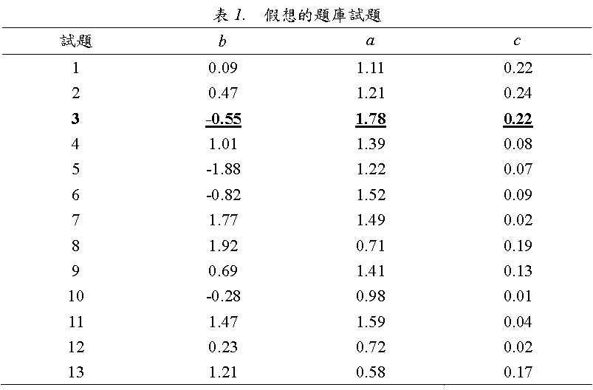
CAT實例
假設有一個假想的，已建置好的題庫試題及其參數特徵如下:

Slide 19
步驟一
(1)假設電腦先隨機挑選出一題，即試題3。因為它具有平均難度值和最高的鑑別度值。
又假設某考生在這一題上答對，但此時的最大近似值估計法無法進行能力估計，必須等到至少有一題答對或一題答錯才行（因為，在MLE估計法下，全錯或全對的作答組型，會導致− ∞和+ ∞ 的能力估計值）。

Slide 20
步驟二
(2)其次，假設電腦隨機選中試題12。因為它比前一個試題較難。
又假設該考生答對此一試題。至此，最大近似值估計法仍無法進行能力估計，必須再等下一題的作答結果。

Slide 21
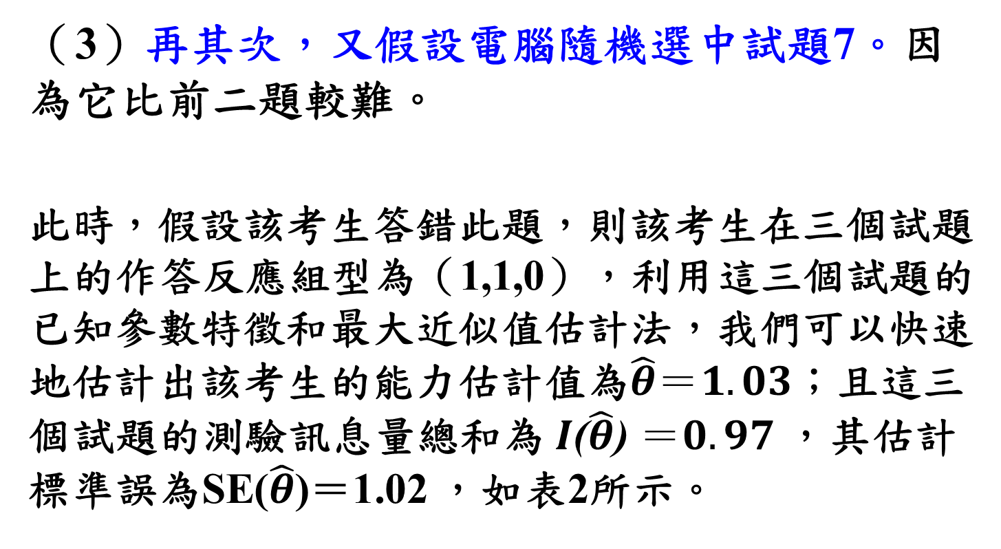
步驟三
（3）再其次，又假設電腦隨機選中試題7。因為它比前二題較難。
此時，假設該考生答錯此題，則該考生在三個試題上的作答反應組型為（1,1,0），利用這三個試題的已知參數特徵和最大近似值估計法，我們可以快速地估計出該考生的能力估計值為$\hat{θ}＝1.03$；且這三個試題的測驗訊息量總和為 $Ι$($\hat{θ}$)$＝0.97$，其估計標準誤為SE($\hat{θ}$)＝1.02 ，如表2所示。

Slide 22
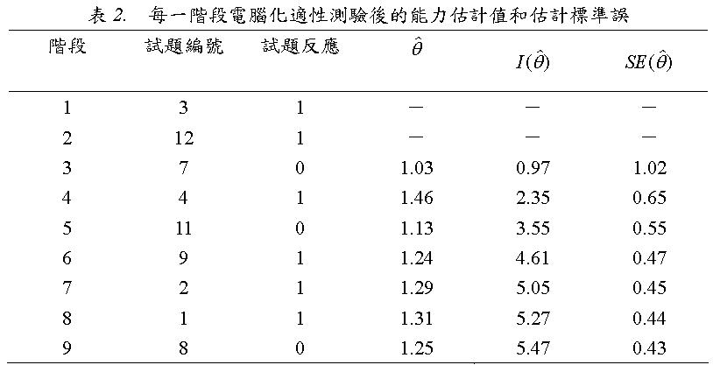

Slide 23
步驟四
（4）接著，當 $\hat{θ}＝1.03$時，計算出題庫中剩餘試題所提供的訊息量，如表3所示。
由表3所示可知，其中的試題4在$\hat{θ}＝1.03$ 時所提供的訊息量最大（即1.192），所以，它會成為下一個被挑選中的試題。
假設該考生亦答對本題，接著，根據其反應組型為(1, 1, 0, 1)時，估計出其新的能力估計值為$\hat{θ}＝1.46$ ，其估計標準誤為 SE($\hat{θ}$)＝0.65 ，亦如表2中所示。

Slide 24
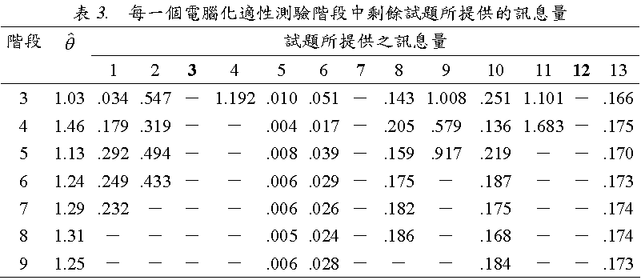

Slide 25
步驟五
（5）接下來，重複上述步驟3到步驟4。
根據上述步驟已計算出 $\hat{θ}＝1.46$ ，再繼續計算剩餘試題所提供的訊息量，然後，再從中挑選出一題最大訊息量的試題、再給予施測、再重新估計能力、再計算剩餘試題所提供之訊息量、再挑選下一題具有最大訊息量的試題，如此繼續重複下去（如表2所示，接下來被選中的試題，依序為試題11、9、2、1、和最後的試題8），一直到考生能力估計值的估計標準誤之收斂值小於事先預定的標準（如：小於.01）為止。
從表2可知，在第九個階段施測試題8之後，它從第八個階段所遞減的估計標準誤值即為.01。因此，整個施測過程到此為止，此時，該考生的能力估計值為$\hat{θ}＝1.25$ 。這個估計值便是我們從題庫中挑選9個試題進行電腦化適性測驗之後，所精確估計出該考生的能力程度值。

Slide 26
步驟六
由上述實徵例子的步驟可知，當這些挑題、呈現試題、作答、能力估計等步驟，都透過電腦來執行時，其速度是很快的，能力估計值也會很快速和精確地被估計出來；並且，電腦也可以做到「因才施測」的理想境界，也就是說，電腦可以針對每位考生的表現，挑選最適合該考生作答的試題，並估計其能力值。
因此，每位考生所考到的試題都不一定會相同，但電腦卻可以快速、精確地估計出其能力值；並且，由於題庫中的試題都已建立在共同量尺單位上，所以，每位考生被電腦估計出來的能力值，也都是建立在共同量尺單位上，可以直接進行彼此間大小和差異的比較，以達到適性測驗的最終目的。

Slide 27
肆、實施電腦化適性測驗的配套措施

Slide 28
實施CAT的條件
1.已建置好的題庫或電腦化題庫系統。
2.待建立的電腦化測驗試題已經過校準或量尺化（calibration）。
3.適當的心理計量學理論基礎（如：試題反應理論（IRT））。
4.電腦及其周邊設備。
5.適當的軟體程式。
6.具使用適性測驗理論與實務經驗的人員。

Slide 29
實施CAT的配套措施
1.測驗理論：IRT，已有。
2.多媒體科技運用：數位科技，成熟。
3.測驗安全性：封閉式網路及安全性，已有。
4.標準設定：待建立。
5.測驗等化：待建立。
6.參數化電腦題庫：待建立。配套須為：
（1）試題及答案不再公布。
（2）年度間的試題設計，採行等化連結設計。
（3）試題需要預試，並分析出試題指標。

Slide 30
參考文獻
余民寧（2011）。教育測驗與評量：成就測驗與教學評量（第三版）。台北：心理。
余民寧（2009）。試題反應理論（IRT）及其應用。台北：心理。
Wainer, H., Dorans, N. J., Eignor, D., Flaugher, R., Green, B. F., Mislevy, R. J., Steinberg, L., & Thissen, D. (Eds.) (2000). Computerized adaptive testing: A primer (2nd ed.). Hillsdale, NJ: Lawrence Erlbaum Associates.
Van der Linden, W. J., & Glas, C. A. W. (Eds) (2000). Computerized adaptive testing: Theory and practice. Boston: Kluwer Academic.

Slide 31
謝謝聆聽！
敬請不吝指教！

